Slide 1

Муниципальное автономное дошкольное образовательное учреждение – детский сад №10 станицы Старовеличковской
Основные показатели и результаты работы в части укрепления здоровья детей

Slide 2

Одним из важных направлений работы нашего ДОУ является охрана и укрепление здоровья детей, обучение их здоровому образу жизни, формирование у дошкольников жизненно необходимых двигательных умений и навыков.
В решении данного вопроса принимает участие весь персонал детского сада. На учебный год поставлена задача по оздоровлению детей, воспитанию у них потребности заботиться о своем здоровье. Эффективно используются современные здоровье сберегающие методики и технологии.
Вокруг детей с самого раннего детства необходимо создавать такую учебно-воспитательную среду, которая была бы насыщена атрибутами, символикой, терминологией, знаниями, ритуалами и обычаями валеологического характера. Это приводит к формированию потребности вести ЗОЖ, к сознательной охране своего здоровья и здоровья окружающих людей, к овладению необходимыми для этого практическими навыками и умениями. Таким образом, сформированные традиции ЗОЖ становятся достоянием нации, государства, неотъемлемой частью жизни людей.

Slide 3
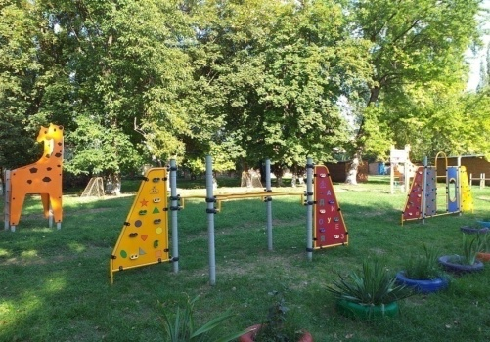
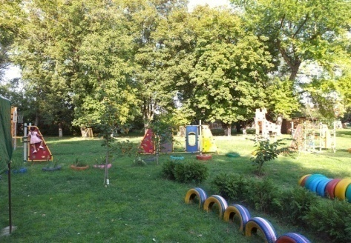
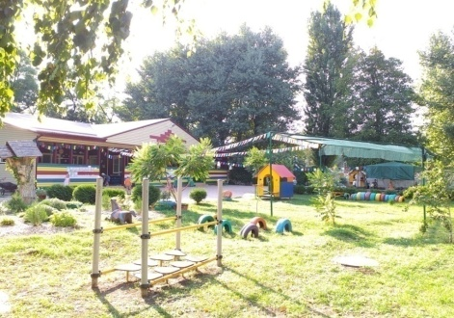
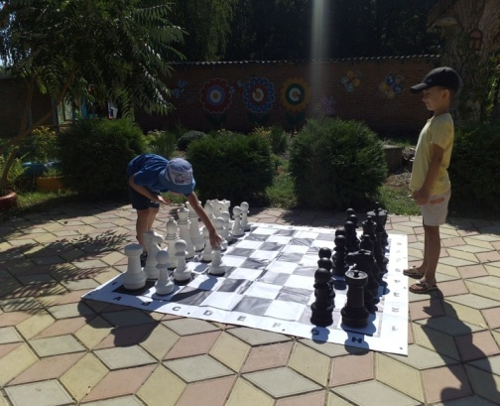
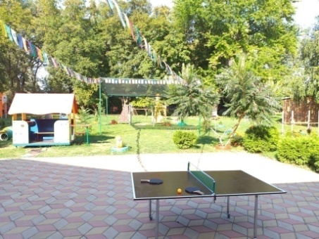
С целью укрепления здоровья детей, и приобщению их к здоровому
образу жизни, в нашем ДОУ имеется следующее оборудование:
Спортивная площадка:
Панель Скалодром 240х120 — 3 шт.
Рукоход прямой 260-100 — 1 шт.
Спортивный комплекс «Жираф» - 2 шт.
Спортивный элемент «Лабиринт» - 1 шт.
Спортивный элемент «Следы» - 1 шт.
Настольный теннис – 1 шт.
Ростовые шахматы – 1 шт.

Slide 4
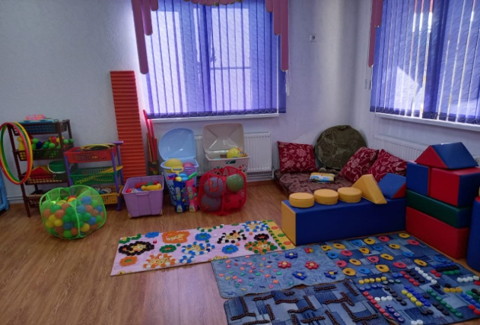
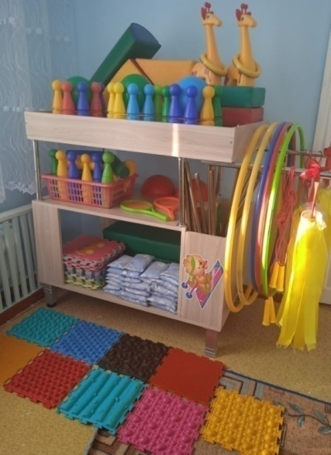
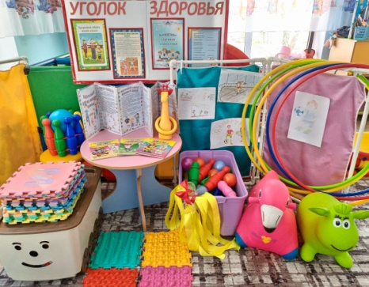
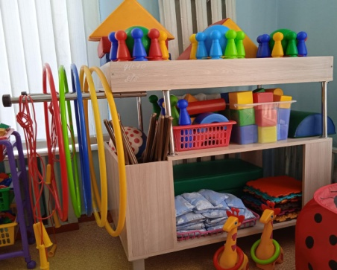
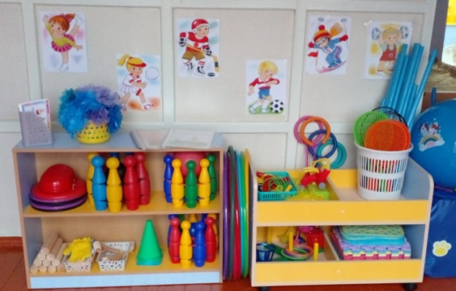
Физическое развитие – очень важный этап в становлении личности ребенка. А большую часть времени дошкольники проводят в детском саду, поэтому идеальным вариантом является оформление спортивного уголка, где размещаются тренажеры и другой инвентарь, которым дети смогут пользоваться на занятиях.
С целью укрепления здоровья детей, и приобщению их к здоровому
образу жизни, в групповых комнатах имеется следующее оборудование:
- физкультурный уголок с набором спортивного инвентаря (скакалки, мячи, обручи, мешочки, мелкие предметы, шнуры, канаты, ленты, платочки, ребристая доска и т.д.),
- маски для подвижных игр
-коврики для профилактики плоскостопия, дорожка здоровья.
Для организованной и самостоятельной двигательной активности в группах есть:
-мягкие модули
-выносной материал
-атрибуты для подвижных игр.

Slide 5
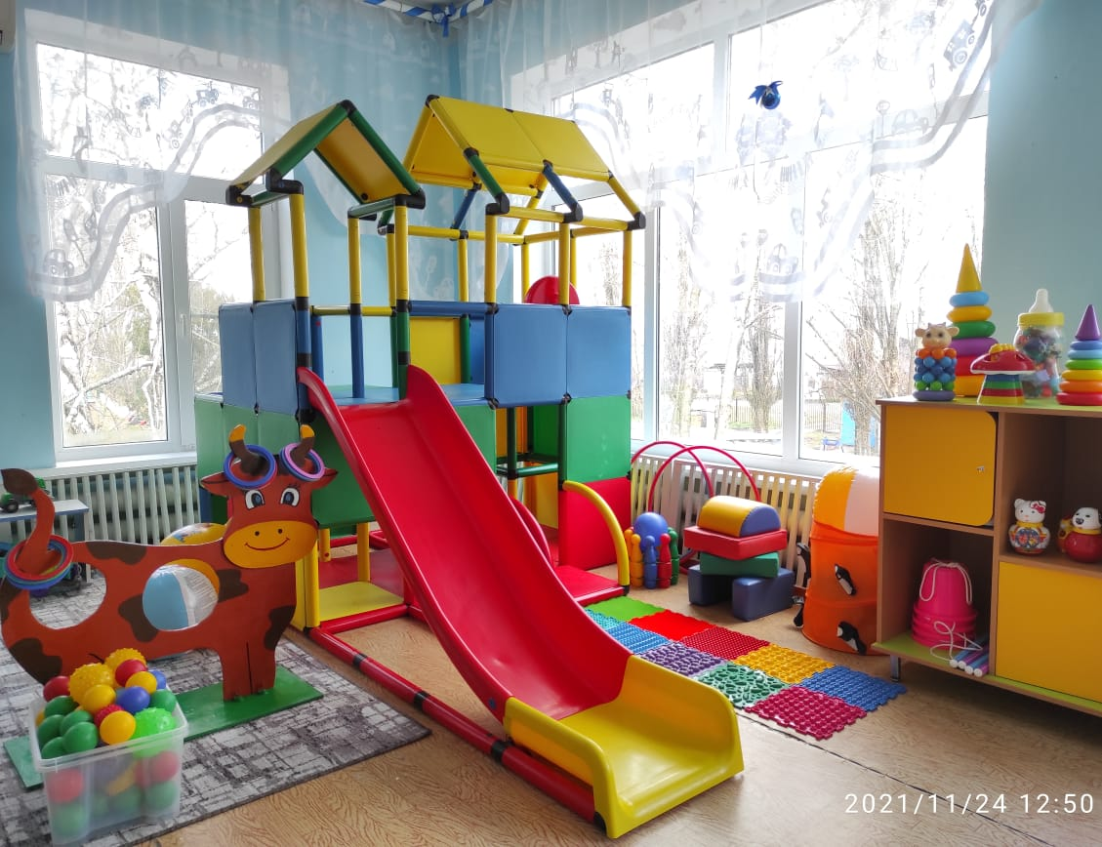
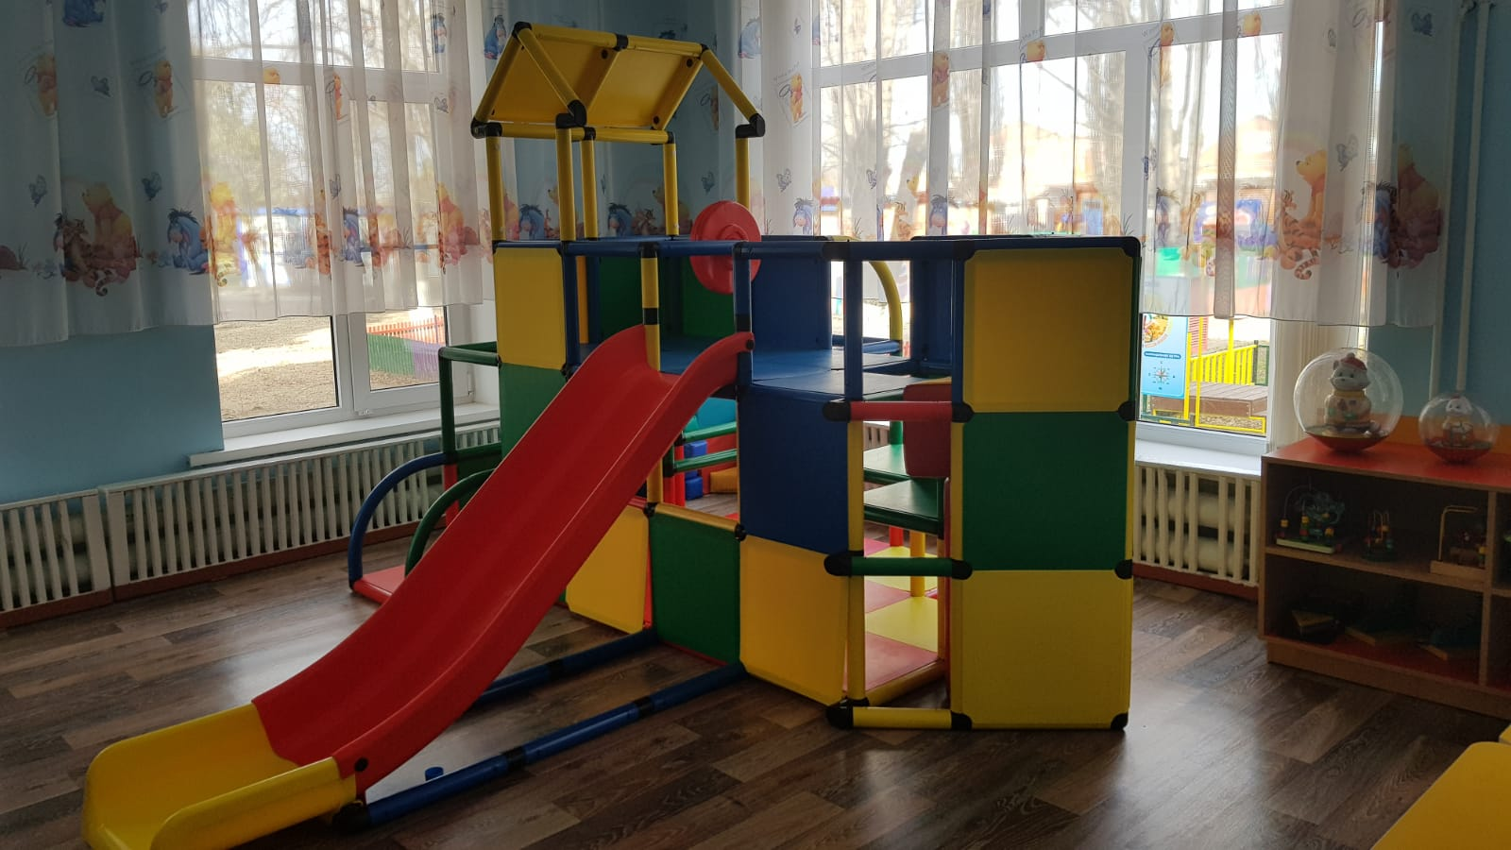
Центры физического развития в группах раннего возраста

Slide 6
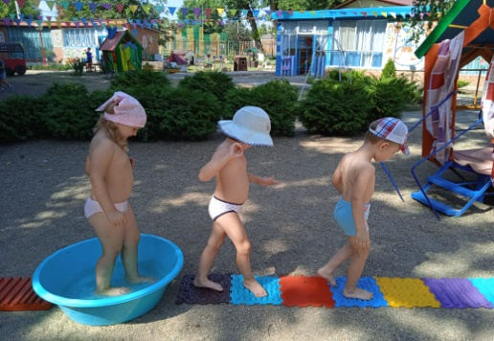
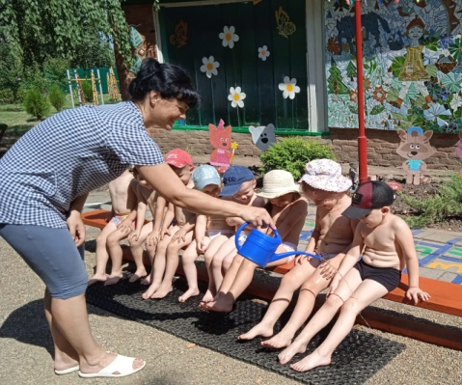
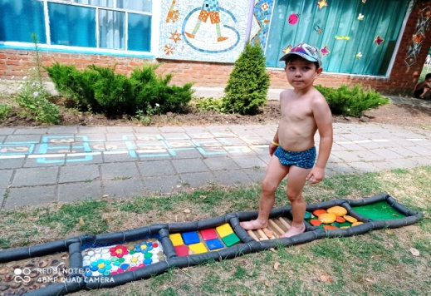
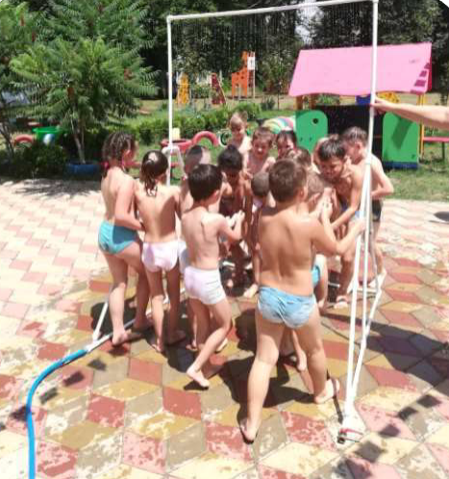
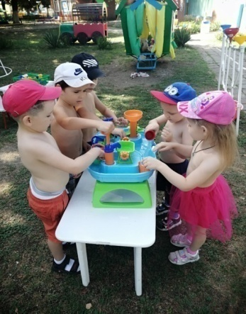
Закаливание
Очень важным в сохранении и укреплении здоровья детей является закаливание организма. Под закаливанием понимают повышение сопротивляемости организма, главным образом низким температурам, поскольку в возникновении ряда заболеваний играет важную роль охлаждение организма. Цель закаливания – выработать способность организма быстро изменять работу органов и систем в связи с постоянно меняющейся внешней средой. Способность организма приспосабливаться к определенным условиям внешней среды вырабатывается многократным повторением воздействия того или иного фактора и постепенного повышения его дозировки.

Slide 7
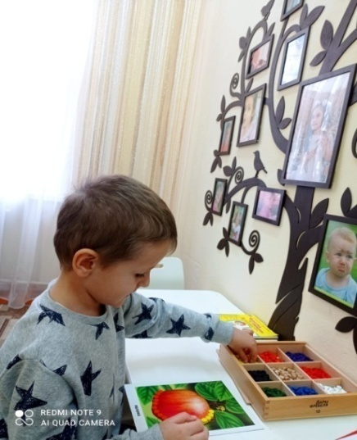
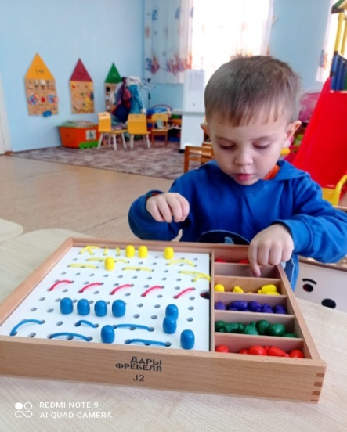
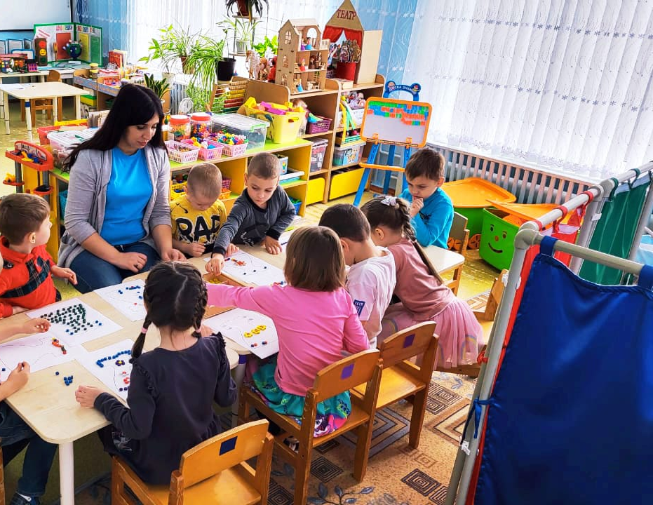
Психическое здоровье детей
Одной из главных задач в воспитании детей является создание условий, гарантирующих формирование и укрепление их здоровья.
В качестве одной из составляющих здоровья человека в целом выделяют психическое здоровье.
Основным условием нормального психосоциального развития признается спокойная и доброжелательная обстановка.
Обобщенный портрет психологически здорового человека - это, прежде всего творческий, жизнерадостный, веселый, открытый человек, познающий себя и окружающий мир не только разумом, но и чувствами, интуицией. Обеспечение психологического здоровья в дошкольном возрасте возможно с помощью реализации психологической поддержки детей.
В нашем ДОУ активно ведётся работа педагога-психолога по укреплению психического здоровья детей.

Slide 8
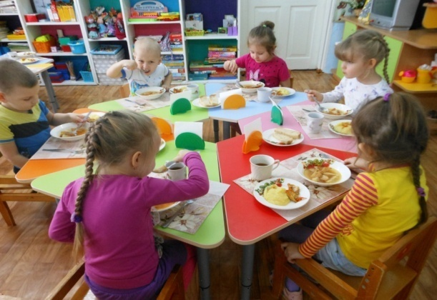
Правильная организация питания является важной составляющей формирования здорового образа жизни
В ДОУ в каждой группе организованы безопасные условия для получения правильного питания воспитанниками детского сада. Все воспитанники обеспечены горячим питанием, которое готовится на пищеблоке детского сада.
Основными принципами организации питания в нашем учреждении являются:
Соответствие энергетической ценности рациона энергозатратам ребенка.
Сбалансированность в рационе всех заменимых и незаменимых пищевых веществ.
Максимальное разнообразие продуктов и блюд, обеспечивающих сбалансированность рациона.
Правильная технологическая и кулинарная обработка продуктов, направленная на сохранность их исходной пищевой ценности, а также высокие вкусовые качества блюд.
Оптимальный режим питания, обстановка, формирующая у детей навыки культуры приема пищи.
Соблюдение гигиенических требований к питанию (безопасность питания).

Slide 9
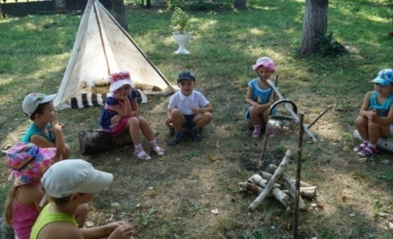
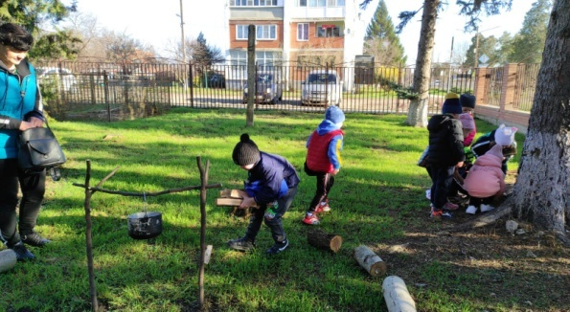
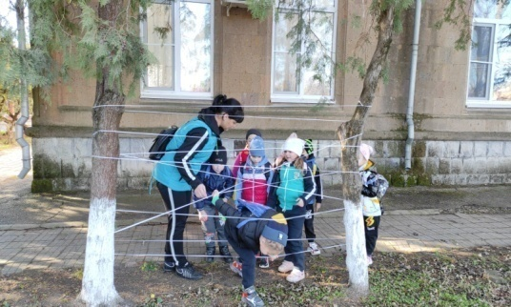
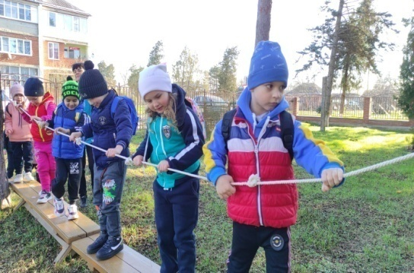
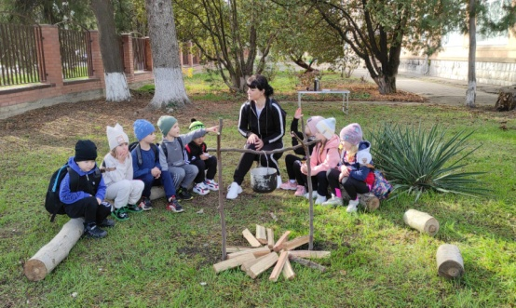
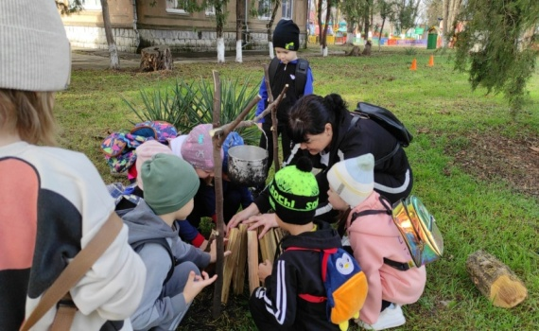
Туризм в ДОУ
Туризм детский неразрывно связан с краеведением, имеет целью расширение знаний в области естественных наук, укрепление здоровья, закаливания, является эффективной формой активного отдыха; развивает жизненно необходимые качества. Это приобщение к миру взрослых.
В нашем ДОУ:
Разработана программа «Веселый рюкзачок»;
Получена рецензия на данную программу;
С сентября 2022 года начата работа по приобщению детей к рекреационному (для отдыха, с целью восстановления физических сил) туризму.

Slide 10
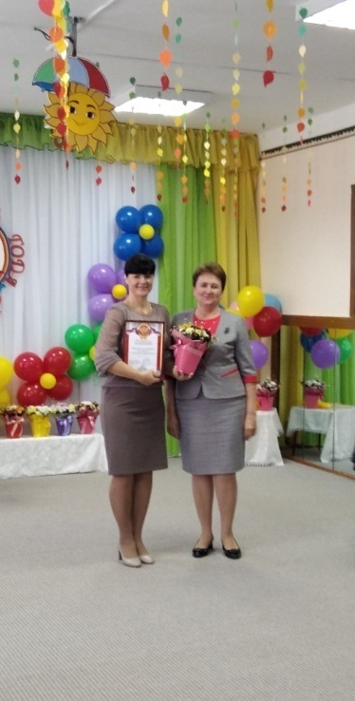
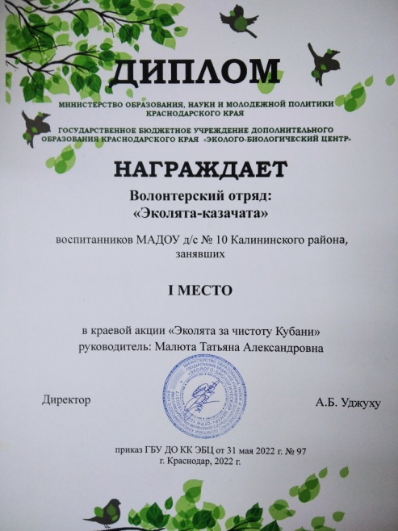
Результаты работы в данном направлении:
I место в муниципальном смотре-конкурсе «Будь здоров!», I место в номинации видеозанятие по элементарному туризму. Волонтерский отряд «Эколята-казачата» стал победителем в краевой акции «Казачата за чистоту Кубани»

Slide 11
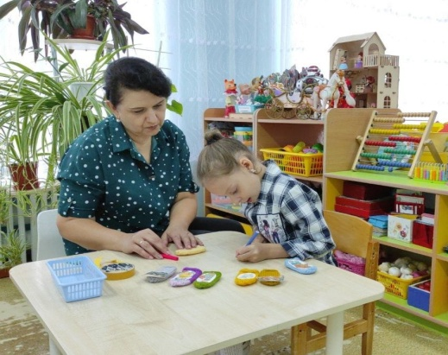
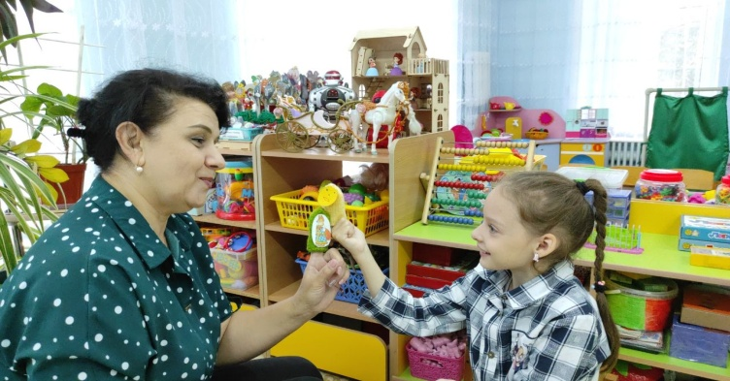
Работа с детьми с ОВЗ (с ограниченными возможностями здоровья)
В нашем ДОУ педагоги делают все возможное для детей с ограниченными возможностями здоровья. Это создание психологической, нравственной атмосферы, в которой особый ребенок перестанет ощущать себя не таким как все и приобретает право на счастливое детство. Главное, что у педагогов есть желание работать с детьми с особыми вариантами развития, помогают им занять достойное место в обществе и наиболее полно реализовать свои личностные возможности.
Воспитатель нашего ДОУ Левченко Оксана Анатольевна успешно представила наш район в краевом конкурсе видеозанятий «Работаем по Стандарту» в 2022 году в номинации «Организация работы с детьми с ограниченными возможностями здоровья (ОВЗ)»
и заняла второе место!

Slide 12
Мониторинг состояния здоровья детей и физкультурно-оздоровительной работы (сравнительные мониторинги за последние три года)
Обследование детей нашего ДОУ показало, что физическое развитие большинства имеет показатели «средние» и «выше средних». Сравнительный анализ по физической подготовленности выявил хорошие показатели в освоении основных движений. Оценку физической подготовленности детей проводили по общероссийской системе мониторинга. Обследование детей на определение функциональной пробы показало, что дети с нормальным физическим состоянием составляют 91,4-95 % (данные двух лет), отклонение от нормы у 8,6-5% детей. Причины отклонения – хронические заболевания и отставание в физическом развитии.

Slide 13
В целом динамика развития здоровья детей положительна, о чём свидетельствуют:
сравнительный анализ заболеваемости детей;
количество пропущенных детодней на одного ребёнка.
Анализ заболеваемости за три года
Показатель | 2019-2020 | 2020-2021 | 2021-2022
Посещаемость | 85 | 94,5 | 94,6
Заболеваемость | 2,1 | 0,6 | 0,4
Пропущено по болезни на одного ребёнка | 2 | 0,2 | 0,2

Slide 14
Адаптация
Приход ребенка в детское учреждение (ясли, детский сад) – важный этап в его жизни. Это и эмоциональный стресс, обусловленный разлукой с родителями, с привычной обстановкой, ломкой динамического стереотипа и др., на которые ребенок часто протестует, что приводит к напряжению его адаптационные механизмы, снижает его защитные возможности. Во время адаптации к ДОУ (первый месяц пребывания ребенка в детском учреждении) заболеваемость детей, особенно мальчиков, почти в 2 раза выше, чем в после адаптационном периоде.
Адаптация детей к ДОУ
Учебный год | Степень адаптации
 | Лёгкая | Средняя | Тяжёлая
2019-2020 | 54 % | 43 % | 3 %
2020-2021 | 54,6 % | 42,4% | 3 %
2021-2022 | 55,5 % | 41.6 % | 2.9 %

Slide 15
Распределение детей по группам здоровья
В каждой группе имеется лист здоровья с полными антропометрическими данными детей, размером рекомендуемой мебели, основным и сопутствующим диагнозами и рекомендациями врача. Проводится анализ заболеваемости и посещаемости воспитанников. В начале и в конце учебного года проводится мониторинг состояния здоровья детей, уточняются диагнозы и группы здоровья.
Учебный год | Показатель %
 | I | II | III
2019-2020 | 61 | 39 | 2
2020-2021 | 72 | 28 | 3
2021-2022 | 89 | 10 | 1

Slide 16
В целом прослеживается снижение заболеваемости с предыдущими годами. Снижение заболеваемости обеспечено созданием в ДОУ благоприятных условий для пребывания детей: с качественным питанием, высоким уровнем организации адаптационных мероприятий, вакцинацией, выполнением установленного режима, достаточным пребыванием детей на свежем воздухе. Применение педагогами в образовательной деятельности оздоровительных технологий: двигательные паузы, корригирующая гимнастика, дыхательная гимнастика, релаксационные упражнения, проведение дней здоровья, физкультурных досугов, занятия по ЗОЖ, профессиональным уровнем педагогов.
В ДОУ обязательным является включение в воспитательно-образовательный процесс различных технологий оздоровления и профилактики.

Slide 17
Модель ежедневной системы работы по физическому воспитанию
Утренняя
гимнастика
Физкультурные
занятия
Прогулки,
подвижные игры
Физкультурно-
оздоровительная
работа
Индивидуальная
работа
Гимнастика
после
дневного сна
Гимнастика:
для глаз,
пальчиковая,
дыхательная
Физкультминутки
Музыкально-
ритмическая
гимнастика
Коррекционная
работа

Slide 18
Утренняя гимнастика
Утренняя гимнастика - важная составная часть физического воспитания. Занятия гимнастикой совершенствуют волевые, эстетические и многие физические качества, в том числе способность ребенка согласовывать действия различных звеньев своего двигательного аппарата.
Музыкально-ритмическая гимнастика
Наиболее популярной является ритмическая гимнастика как одна из эффективных форм повышения двигательной активности. Занятия ею повышают функциональные возможности сердечно-сосудистой, нервной и дыхательной систем, развивают координацию и музыкальность, гибкость и пластику движений
Пальчиковая гимнастика
Направленность воздействия упражнений на восстановление работоспособности кистей и пальцев рук; на расслабление мышц. Рекомендуется всем детям, особенно с речевыми проблемами. Проводится в любой удобный отрезок времени

Slide 19
Дыхательная гимнастика
Проводится в различных формах физкультурно-оздоровительной работы.
Физкультурные минутки
физические упражнения на крупные группы мышц, элементы массажа, дыхательной гимнастики, упражнения для глаз, пальцев рук, плечевого пояса и др
Гимнастика после дневного сна
Основная цель гимнастики после дневного сна- поднять настроение и мышечный тонус детей с помощью физических упражнений.
Проведение самомассажа с использованием Су-Джок, игры на развитие зрительного восприятия
Упражнения на зрительное восприятие и сенсорное развитие
Прогулки, подвижные игры
Пребывание детей на свежем воздухе имеет большое значение для физического развития дошкольника. Прогулка является первым и наиболее доступным средством закаливания детского организма. Она способствует повышению его выносливости и устойчивости к неблагоприятным воздействиям внешней среды, особенно к простудным заболеваниям

Slide 20

Результаты деятельности
Мы считаем, что созданная в детском саду система по здоровьесбережению
позволяет качественно решать цель развития физически развитой, социально активной, творческой личности.
Ориентация на успех, высокая эмоциональная насыщенность занятий,
постоянная опора на интерес, воспитание чувства ответственности за
порученное дело – все это дает положительный эффект в нашей работе: у
большинства детей наметилась тенденция сознательного отношения к своему
здоровью и использованию доступных средств для его укрепления, стремления к расширению двигательного опыта.
Дети показывают высокий уровень развития физических качеств, отдельных
качественных сторон двигательных возможностей человека: быстроты,
гибкости, равновесия, выносливости и ловкости, достаточный уровень развития основных движений у детей. Это подтверждается участием детей в различных спортивных мероприятиях.
Таким образом, используемая в комплексе здоровьесберегающая
деятельность в итоге формирует у ребёнка привычку к здоровому образу жизни.

Slide 21
Подробнее с работой нашего ДОУ
вы можете познакомиться на сайте
Тел./факс: 8(86163) 26-4-72
e-mail: ds10ds@yandex.ru
http://www.сонлышко.рф/

